Slide 1
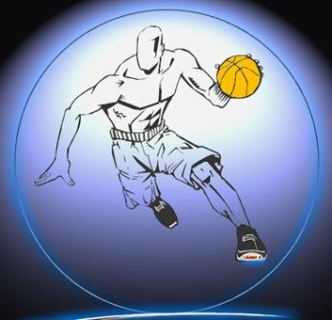
СОШ №5 г. Мытищи
Презентация опыта работы на тему:
« Использование
игровых технологий на уроках
физической культуры»
Выполнила:
Чижевская Р.В.
учитель
физической культуры

Slide 2
Актуальность:
Спортивные игры закрепляют естественные навыки в беге, прыжках, метаниях. Развивают физические качества, оказывают содействие нормальному формированию и развитию организма детей и укреплению их здоровья.

Slide 3
Цель работы:
Изучить состояние проблемы в теории и на практике;
Выявить роль и значение игровых технологий в учебно-воспитательном процессе;
Определить, в какой мере реализуется формирование игровых технологий на уроках физического воспитания;
Формировать основы здорового образа жизни;
Апробировать и внедрить новые формы и методы работы.

Slide 4
Проблема: создания устойчивого интереса к занятиям по физической культуре
Работая над проблемой создания устойчивого интереса к занятиям по физической культуре, я поняла, что само физическое воспитание и создание положительного эмоционального настроя в процессе двигательной деятельности – это 99% успеха в освоении предлагаемых заданий и 100% успеха в решении задачи по формированию желания выполнять физические упражнения ежедневно. В чем же я вижу пути повышения эффективности развития физических качеств учащихся. Прежде всего, реализуя игровые технологии по физической культуре, которые направлены на развитие у учащихся жизненно необходимых двигательных умений и навыков, развитие таких физических качеств как сила, ловкость, выносливость, гибкость, быстроту

Slide 5
Выбор игры. Осуществляется исходя, прежде всего, из целей предстоящего урока, возрастных и учебных возможностей учащихся, их физической подготовленности. Оборудование и оснащение игровой площадки. Предложение игры детям. Главная задача в предложении игры заключается в возбуждении интереса к ней. Игру объясняю точно и кратко. В объяснение входит название игры, её содержание и объяснение основных правил игры. Разбивка на команды, группы, распределение ролей в игре. На уроках физической культуры при проведении игр разбиваю класс на команды, таким образом, чтобы группы были равными по физической подготовленности детей. Развитие игровой ситуации.
При использовании игр на уроках физической культуры придерживаюсь следующего алгоритма.

Slide 6
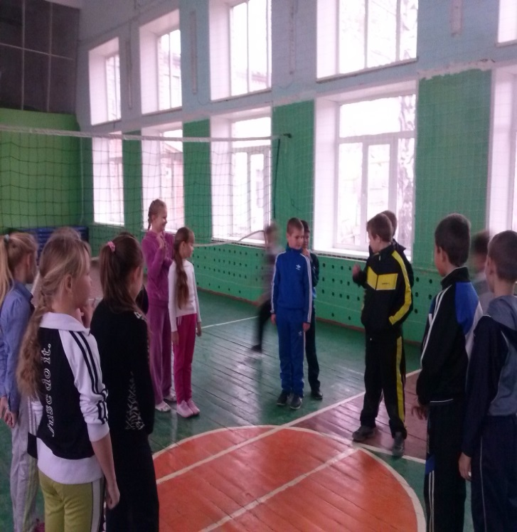
При организации игр придерживаюсь следующих принципов:
принцип развития игровой динамики;
принцип поддержания игровой атмосферы;
принцип взаимосвязи игровой и неигровой деятельности;
принципы перехода от простейших игр к сложным игровым формам.

Slide 7
Задачи
Определить уровень физической подготовленности младших школьников.
Определить уровень знаний учащихся о здоровом образе жизни.
Выявить возможности игровых технологий как средства развития уровня физической подготовленности младших школьников.
Экспериментальным путем проверить эффективность использования игровых технологий как средства развития уровня физической подготовленности младших школьников.

Slide 8
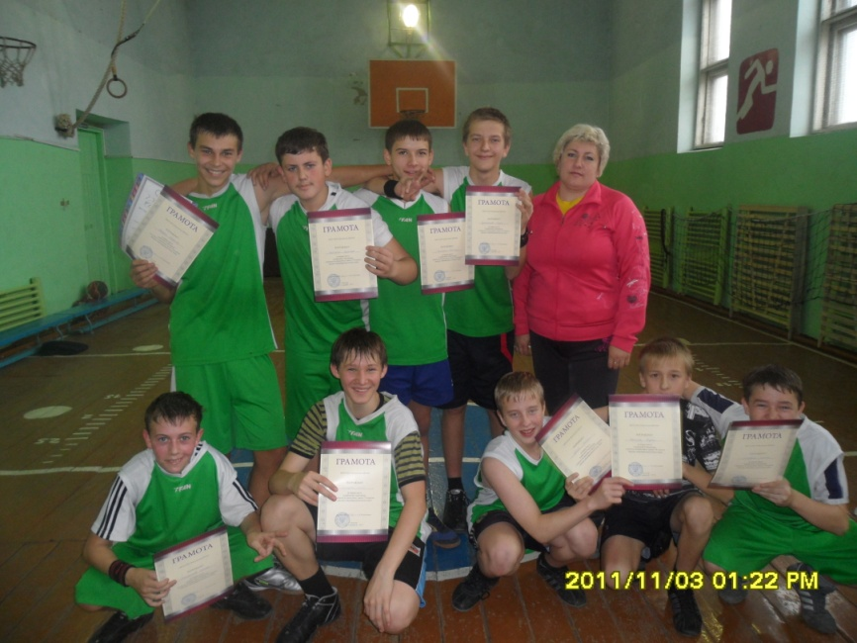
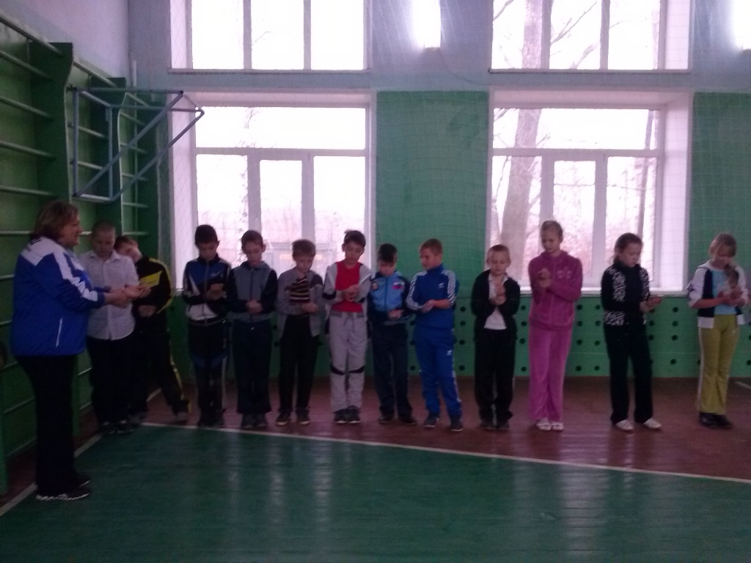
Ученики были разделены на контрольную группу и экспериментальную

Slide 9
В экспериментальной группе мы использовали во всех частях урока сюжетные подвижные игры разной интенсивности и направленности, с элементами новизны
в подготовительной части урока – в качестве разминки, в основной части – для решения образовательных задач и развития физических качеств, в заключительной – для восстановления организма. А контрольная группа детей занималась по традиционной схеме урока физической культуры.

Slide 10
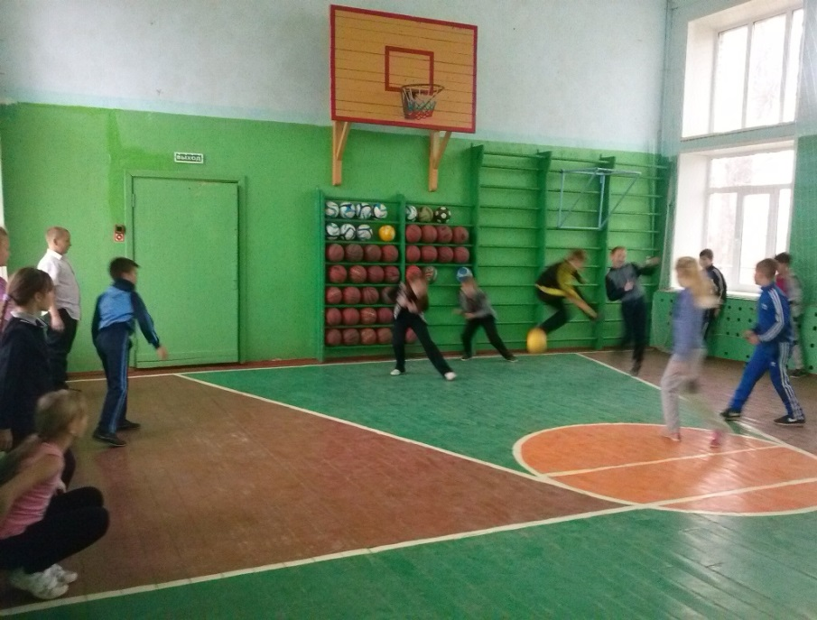
Апробировано 20 разнообразных подвижных игр (Приложение), реко­мендованных в литературе для работы с детьми данного воз­раста из которых 15 все дети назвали самыми любимыми («Воробушки и кот», «Сиамские близнецы», «Лох­матый пес» и другие).

Slide 11
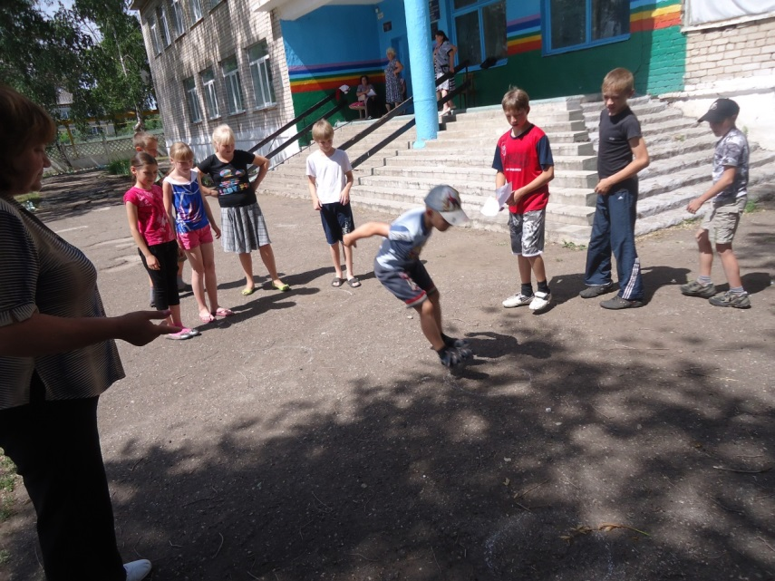
Главными критериями при отборе игр были: новизна, эмоциональность, доступность, простота движений, полезность
с точки зрения компенсации и коррекции движений, воз­можность реализации межпредметных связей, а также соб­ственное отношение детей к каждой игре.

Slide 12
В результате проведённого исследования и статистической обработки полученных результатов тестирования нами выявлены определённые закономерности

Slide 13
Средние показатели уровня физической подготовленности школьников до и после эксперимента.
Группы | Количество учащихся | «Метание т/мяча на дальность» |  | «Прыжок в длину с места» |  | «Сгибание и разгибание рук в упоре лежа »
 |  | В начале эксперимента | В конце эксперимента | В начале эксперимента | В конце эксперимента | В начале эксперимента | В конце эксперимента
КГ | 25 | 20 | 24 | 121 | 125,5 | 4 | 5
ЭГ | 24 | 24 | 33 | 122 | 134 | 4 | 9

Slide 14
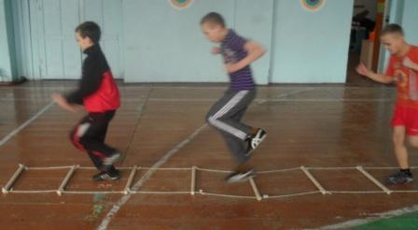
Игра «Кенгуру»
Цель игры: Научить обучающихся точному приземлению. Развитие прыгучести.
Обучающиеся выполняет прыжки через веревочную лестницу, стараясь не заступить за пределы площадки, мяч в руках.
Прыжки на правой ноге.
Прыжки на левой ноге.
Прыжки на двух ногах.
Прыжки правым боком.
Прыжки левым боком.
Прыжки спиной вперед.
Прыжки через клеточку.

Slide 15
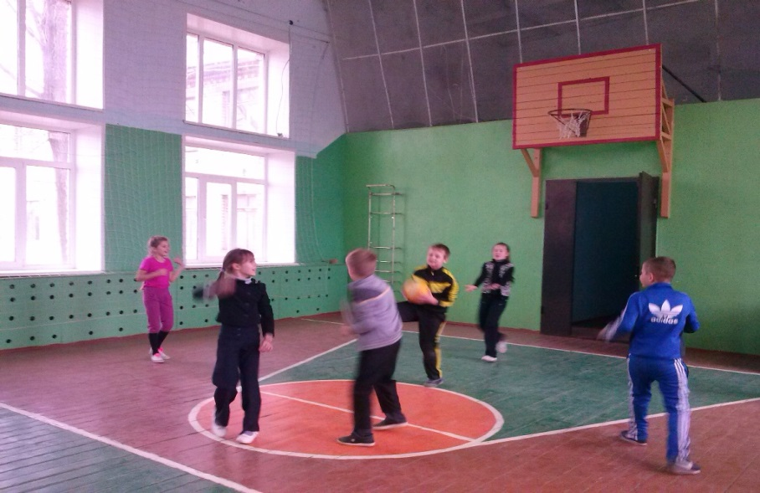
Игра « Лучший снайпер»
Цель игры: Совершенствовать технику броска. Развитие чувства коллективизма.
Обучающиеся делятся на две команды, каждый с мячом. По сигналу учителя команда забивает мячи в корзину за 2минуты. Затем, команды меняются местами, игра повторяется еще раз. Побеждает та команда, которая за два периода набирает наибольшее количество очков. Каждый забитый бросок- одно очко.

Slide 16
Спасибо
за внимание!

